Slide 1
BACK TO DUNGEON
기획서

Slide 2
BACK TO DUNGEON
기획서
목차
개요
던전
마을

Slide 3
BACK TO DUNGEON
기획서
1. 개요

Slide 4

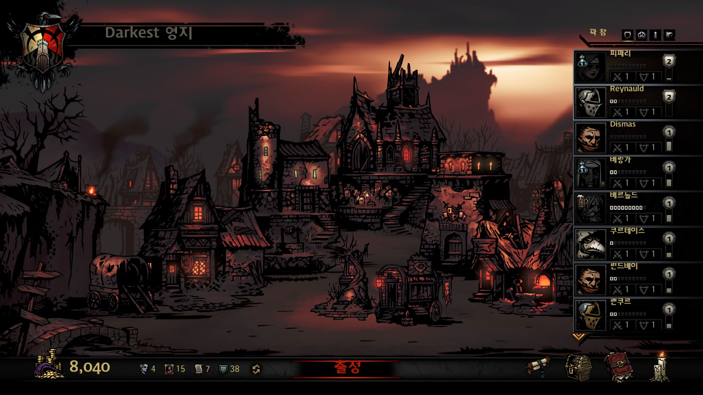
1. 개요
BACK TO DUNGEON
기획서
+
관리 요소(마을)
카드 기반 턴제 전투 (던전)
Slay The Spire의 턴제 전투와 관리 요소를 더하여
마을에서 전투에 관한 세팅을 하고, 던전에서 이를 시험하며 더 깊은 곳으로 가는 목적을 가진 게임.

Slide 5
1. 개요
BACK TO DUNGEON
기획서
카드 기반 턴제 전투 (던전)
관리 요소(마을)
아이템 및 재화 파밍, 던전 높은 층 도달
캐릭터 강화 및 모집, 재화 소모

Slide 6
BACK TO DUNGEON
기획서
2. 던전

Slide 7
2. 던전
BACK TO DUNGEON
기획서
어두운 숲
심연의 납골당
세상의 끝
던전은 여러 개의 각기 다른 컨셉과 테마로 구성된 장소이다.
각 던전은 진행 상황이 공유되지 않으며, 하나의 던전을 일정 층 이상 올라갈 경우 다음 던전이 열리는 구조
던전의 층이 높아질 수록 나오는 적의 난이도가 스케일링 된다.

Slide 8
2. 던전
BACK TO DUNGEON
기획서
이벤트
전투
각 던전은 층 단위로 존재한다.
각 층은 이벤트와 전투로 구성되어 있다.
전투 60%, 이벤트 40%로 선택되며 클리어 시 다음 층으로 이동하며 이를 무한히 반복한다.

Slide 9
2. 던전_이벤트
BACK TO DUNGEON
기획서
?
A
B
C
?
?
?
이벤트는 두가지 형식으로 구성되어 있다.
랜덤한 결과가 강제로 선택되는 이벤트
2. 선택지를 선택 후 해당하는 결과를 겪는 이벤트
결과를 본 이후에 다음 층으로 이동한다.

Slide 10
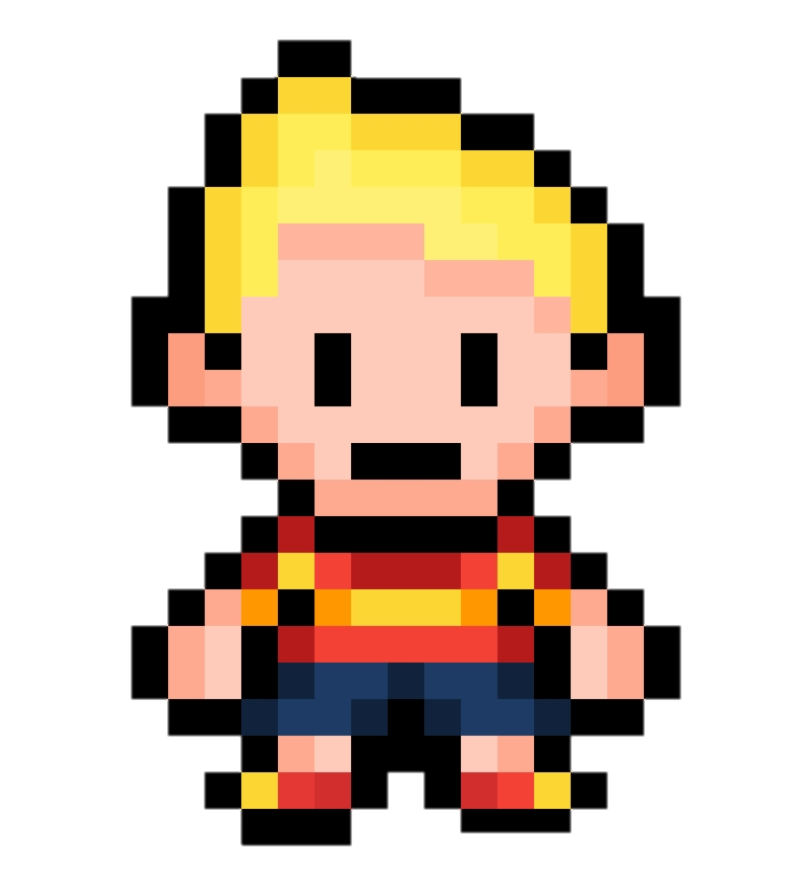

2. 던전_전투
BACK TO DUNGEON
기획서
VS
적과 아군 모두 최대 3명의 캐릭터를 가지고 턴제 전투를 벌인다.

Slide 11


2. 던전_전투
BACK TO DUNGEON
기획서
카드
아이템
아군 한 명당 스킬 카드 3개를 장착할 수 있다.
아이템 카드는 던전에 입장한 아군 수 *3 개를 가지고 올 수 있다.
스킬 카드는 지속하여 사용 가능하고, 아이템 카드는 사용 후 소모된다.

Slide 12
2. 던전_전투
BACK TO DUNGEON
기획서
전투 시작 시 전투에 참여한 모든 아군이 장착한 카드 중 3 장을 뽑는다.
카드의 총 합이 3장 이하일 경우, 모두 뽑는다.
(예시_ 아군 3명이 각각 스킬 카드 3장, 아이템 카드 3장씩을 장착했을 경우, 18 장 중 랜덤한 3장을 뽑는다.)

Slide 13
2. 던전_전투
BACK TO DUNGEON
기획서
카드를 선택하고, 대상을 선택하여 카드를 사용한다.
사용 시 해당 카드가 장착 된 캐릭터가 사용한다.
카드 사용 시 스킬 카드는 덱으로 돌아가고, 아이템 카드는 영구적으로 삭제된다.
카드에 MP 소모가 있을 경우, 해당 캐릭터의 MP를 소모해야 사용할 수 있다.
MP는 전투가 발생할 때 초기화 되며, 전투 중 MP 상태는 유지된다.

Slide 14

2. 던전_전투
BACK TO DUNGEON
기획서
사용하고 싶은 카드가 없을 경우 카드를 버릴 수 있다.
카드의 효과가 발동되지 않는다는 점을 제외하면 카드 사용과 동일하게 진행된다.

Slide 15
2. 던전_전투
BACK TO DUNGEON
기획서
-
+
카드를 사용하여 카드를 덱으로 돌려보내고,
방금 돌려보낸 카드를 제외한 덱의 카드 중 한 장을 뽑는다.
덱에서 뽑을 카드가 없을 경우 뽑지 않는다.
돌려 보낸 카드는 다음 자신의 턴에 뽑을 수 있는 상태가 된다.

Slide 16

2. 던전_전투
BACK TO DUNGEON
기획서
플레이어 턴이 끝난 이후, 랜덤한 적을 하나 선택하고
해당 적이 가지고 있는 스킬 중 하나를 랜덤한 대상으로 시전한다.
이후 다시 아군 턴이 되고, 위 과정을 아군이나 적 한쪽이 모두 사망 할 때까지 반복한다.

Slide 17
2. 던전_전투
BACK TO DUNGEON
기획서
적 또는 아군 한쪽이 모두 사망할 경우 전투가 종료된다.
아군 승리 시 적 드롭 테이블에 맞춰 보상을 지급하고 다음 층으로 진행한다.
아군 사망 시 영구적으로 사망한다.
아군이 모두 사망할 경우 마을로 돌아간다.

Slide 18
2. 던전
BACK TO DUNGEON
기획서
탈출 시 마을로 이동
던전의 10층 마다 탈출 이벤트가 강제로 발생하며,
탈출 이벤트에서 탈출 할 경우 해당 층을 저장한다. (즉, 10층 단위 저장만 가능)
마을에서 던전에 진입할 때 1층부터 시작할지 저장한 장소부터 시작할 지 선택할 수 있다.

Slide 19
BACK TO DUNGEON
기획서
3. 마을

Slide 20
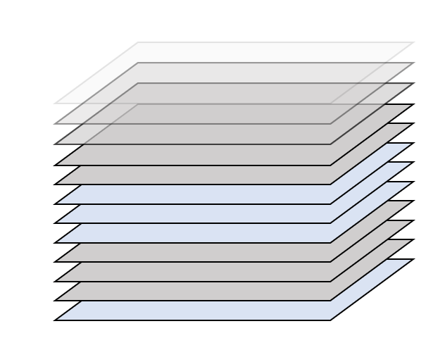
3. 마을
BACK TO DUNGEON
기획서
스킬 강화 및 추가
아이템 카드 구매
캐릭터 모집
캐릭터 강화
던전 입장
마을은 캐릭터 관리를 할 수 있는 장소로써 위의 기능을 이용할 수 있다.
각 던전의 최고 기록의 합으로 모험 랭크가 산정되며, 일정 모험 랭크마다 위의 기능이 강화된다.

Slide 21
3. 마을_ 스킬 강화 및 추가
BACK TO DUNGEON
기획서
보유 캐릭터 중 하나를 선택하고, 해당 캐릭터가 장착 한 스킬을 하나 선택한다.
(장착한 스킬 카드가 3장 미만일 경우, 빈 칸을 선택할 수 있음.)

Slide 22
3. 마을_ 스킬 강화 및 추가
BACK TO DUNGEON
기획서
강화
대체(추가)
해당 스킬 카드를 강화하거나 대체(추가) 할 수 있다.
강화 시 카드의 레벨을 상승시킨다.
대체 시 원본 카드를 제외하고 캐릭터가 장착할 수 있는 범위의 카드 중 랜덤한 카드 한장으로 대체한다.
대체 시 이전 카드의 레벨은 유지된다.
카드가 장착되지 않은 칸을 선택할 경우 카드를 추가한다.
모험 랭크에 따라 나올 수 있는 카드의 종류와 강화 최대 레벨이 정해진다.

Slide 23
3. 마을_아이템 카드 구매
BACK TO DUNGEON
기획서
가능한 아이템 카드 중 랜덤한 4장을 표시한다. (중복 가능)
던전에 들어갔다가 나올 경우 초기화 한다.
각 아이템 카드는 한장만 구매할 수 있다.
모험 랭크에 따라 나올 수 있는 아이템 카드의 종류와 표시되는 아이템 카드의 개수가 향상된다.
아이템 카드 구매 UI에서 보유 아이템 카드를 확인할 수 있다.

Slide 24
3. 마을_캐릭터 모집
BACK TO DUNGEON
기획서
랜덤한 직업, 랜덤한 스킬의 캐릭터를 표시하고, 재화를 소모하여 고용할 수 있다.
모험 랭크에 따라 보유 스킬의 레벨과 보유할 수 있는 스킬의 종류가 달라진다.
던전에 들어갔다가 나올 경우 표시되는 캐릭터가 초기화 된다.

Slide 25
3. 마을_캐릭터 강화
BACK TO DUNGEON
기획서
공격력 80
+30
캐릭터 랭크 : 2
체력 250
+60
캐릭터 강화
MP 70
+10
보유한 캐릭터를 강화할 수 있다.
캐릭터가 보유한 수치는 공격력, 체력, MP로 캐릭터 랭크에 따라 증가한다.
모험 랭크에 따라 캐릭터 랭크의 최대치가 상승한다.

Slide 26
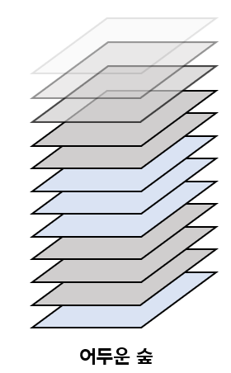
3. 마을_던전 입장
BACK TO DUNGEON
기획서
던전 입장
입장 할 캐릭터 선택
아이템 카드 선택
입장 할 던전 선택
입장 할 캐릭터 선택, 아이템 카드 선택, 입장할 던전과 입장할 층을 선택하고 던전을 시작할 수 있다.
입장할 캐릭터는 최대 3명을 선택할 수 있다.
아이템 카드는 입장하는 캐릭터 수 X3개를 선택할 수 있다.
입장할 던전의 종류와 층 선택(1층 or 가장 마지막으로 탈출 한 층)을 할 수 있다.

